Slide 1
BRIEF #12 Houston : we have a problem

Slide 2
1. Organisation du projet 2. PRA 3. RETEX

Slide 3
1. Organisation du projet
Contexte : SUN Company
RPONET Team : Augustin, Abdel, Maxime, Bastien, Julien
Comment nous sommes-nous organisés ?
JIRA Project Management
Brainstorming
Suggestions de solutions : étude des avantages et inconvénients
Décisions prises collégialement par vote

Slide 4
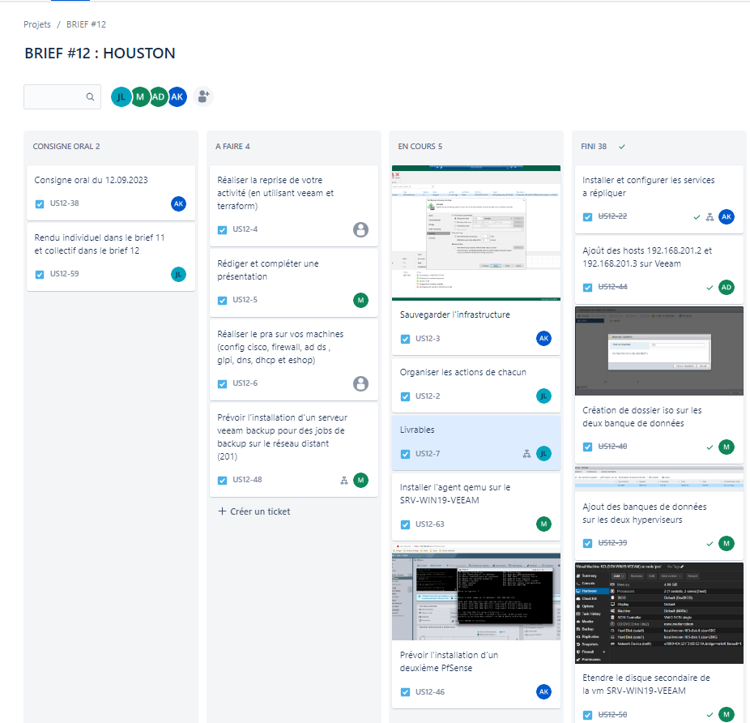

Slide 5
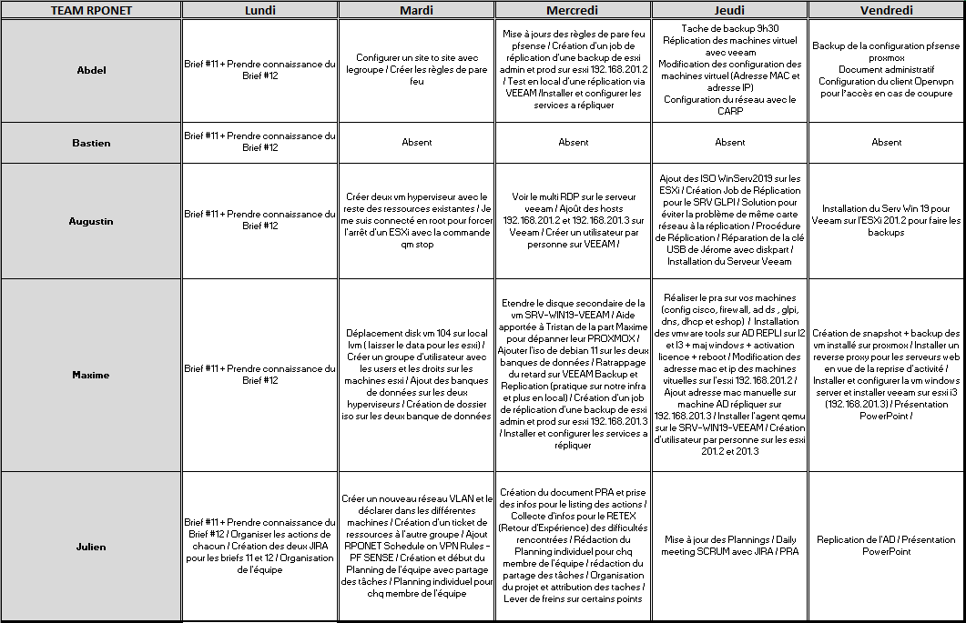

Slide 6
2. Plan de reprise d’activité

Slide 7
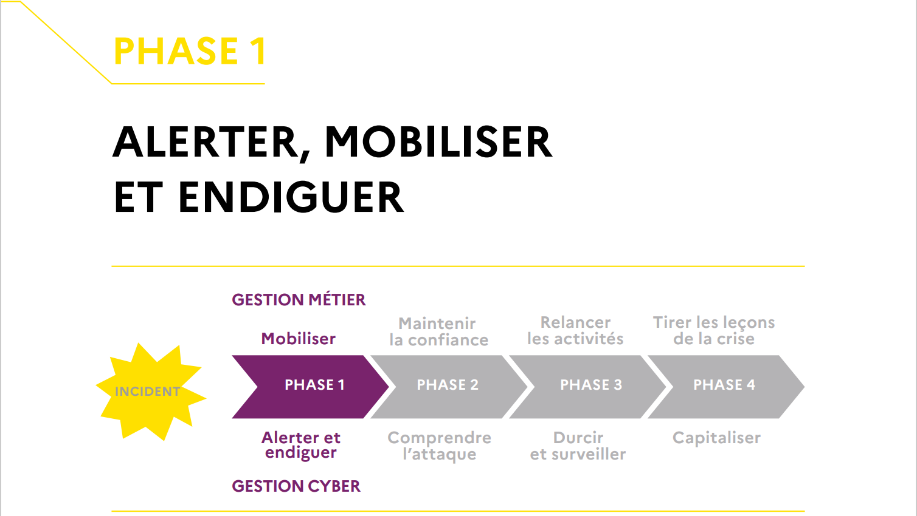
2. Plan de Reprise d’Activité

Slide 8
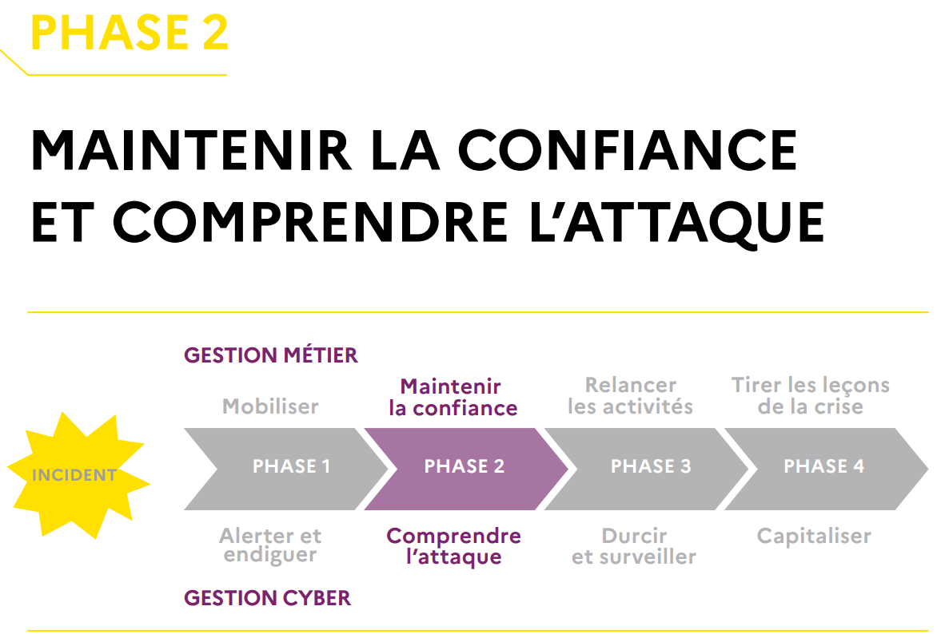
2. Plan de Reprise d’Activité

Slide 9
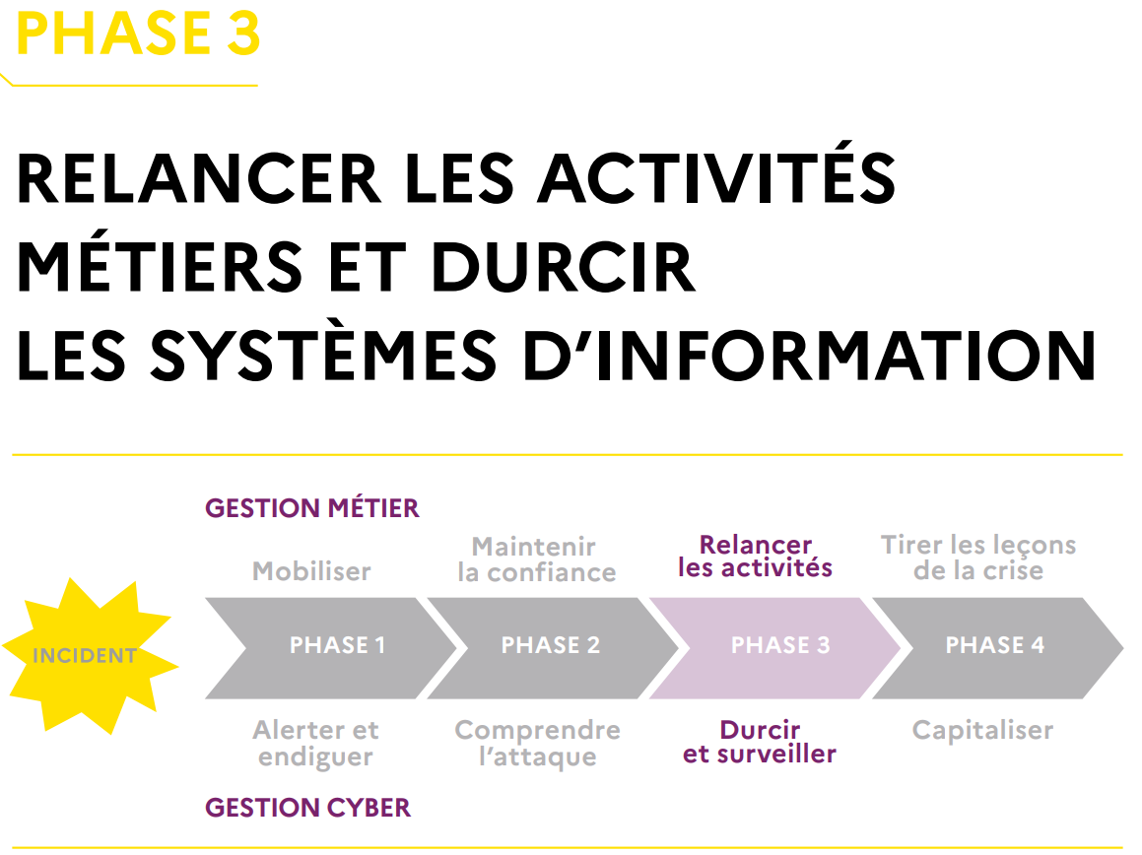
2. Plan de Reprise d’Activité

Slide 10
Présentation de notre PRA et de sa checklist Source : Guide gestion de crise cyber (ANSSI)

Slide 11
Quelques détails sur notre travail …

Slide 12
3. Retours d’expérience

Slide 13





3. RETEX
ABDEL
AUGUSTIN
MAXIME
BASTIEN
JULIEN

Slide 14
Montrer l’exemple n’est pas la meilleure façon de convaincre, c’est la seule.”

Slide 15
Merci

